Slide 1

UNSUR UTAMA Pendidikan dan Pelatihan
Bahan Pendampingan PTP

Slide 2
Unsur Pendidikan
Sub Unsur: A. Pendidikan Sekolah dan Mendapat ljazah/Gelar
👉
👉
Sub Unsur: B. Pendidikan dan pelatihan fungsional dan atau teknis di bidang teknologi pendidikan/pembelajaran
👉
Sub Unsur: C. Pendidikan dan Pelatihan Prajabatan

Slide 3

Sub Unsur A : Pendidikan Sekolah dan Mendapat Ijazah/Gelar
Mengikuti Pendidikan Sekolah dan Meperoleh Ijazah/Gelar untuk semua Jenjang JF-PTP

Slide 4
Lakukan Evaluasi Diri...
Kriteria | Y/T | Catatan
Lulusan perguruan tinggi dalam negeri yang terakreditasi BAN PT atau Lembaga Akreditasi Mandiri . Minimal B.
Lulusan Perguruan Tinggi Luar Negeri yang mendapatkan penilaian keterangan ijazah oleh Kemendikbud
Kualifikasi pendidikan relevan kegiatan pengembangan TP
Bukan kelas jaun / kelas sabtu-minggu/eksekutif , kecuali untuk Tugas Belajar
Bidang Study atau jurusan yang dinilai relevan adalah sesuai dengan PTP

Slide 5
Lakukan Evaluasi Diri...
Bukti fisik | Y/T | Catatan
Salinan Ijazah yang telah dilegalisir PTN : Fotocopy ijazah dilegalisasi oleh dekan Fakultas PTS : fotocopy ijazah dilegalisasi oleh pimpinan PT PT Luar negeri : Fotocopy ijazah disertai SK hasil penilaian ijazah (penyetaraan)
Surat tugas / ijin belajar (untuk tugas belajar, harus disertai SK pemberhentian dari PTP, dan SK Pengangkatan Kembali di jabatan PTP)
Persetujuan teknis dari Badan Kepegawaian Nasional yang diajukan oleh satker masing-masing melalui Biro SDM masing-masing kementerian*

Slide 6
Lakukan Evaluasi Diri...
Kelengkapan lain | Y/T | Catatan
Melampirkan Surat Perssetujuan teknis (Pertek) pencantuman gelar pendidikan oleh BKN Mekanisme : Di lingkungan kemdikbud status Tugas Belajar/Ijin belajar Masing-masing satker mengajukan usulan pencantuman Gelar Pendidikan ke Biro SDM Kemdikbud, untuk kemudian Biro akan memproses ke BKN Diluar Kemdikbud : ........................

Slide 7
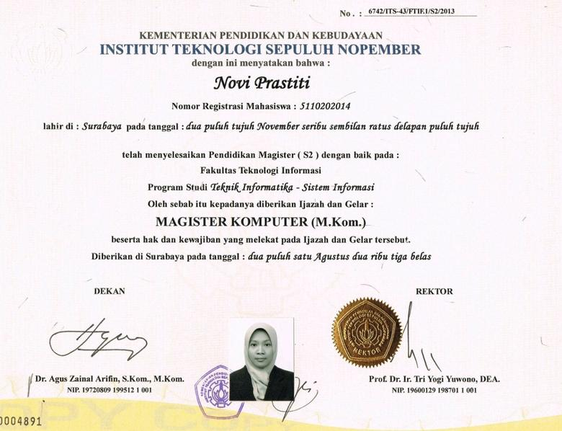
Contoh Bukti Fisik,
Surtug
Pertek?

Slide 8

Mari kita refleksikan .....
Bagian mana yang belum terpenuhi ?
Apa kendala dalam memenuhinya?
Langkah perbaikan apa yang dapat dilakukan?

Slide 9

Sub Unsur: B. Pendidikan dan pelatihan fungsional dan atau teknis di bidang teknologi pendidikan/pembelajaran
Mengikuti Pendidikan dan pelatihan fungsional dan atau teknis di bidang teknologi pendidikan/pembelajaran serta memperoleh Surat Tanda Tamat Pendidikan dan pelatihan (STIPP) atau sertifikat

Slide 10
Lakukan Evaluasi Diri...
Kriteria | Y/T | Catatan
Pendidikan dan pelatihan di bidang pengembangan teknologi pembelajaran
Memenuhi Jam Pel 8 JP dengan ketentuan sesuai Juknis
Dilakukan setelah masa penilaian untuk kenaikan jabatan/pangkat terakhir
Penyelenggara Diklat sudah terkareditasi oleh LAN
Jika belum terakreditasi LAN, setidaknya penyelenggara Diklat berkompeten dan pelatihan yang diikuti sesuai dengan kompetensi PTP berdasarkan penilaian Pustekkom

Slide 11
Lakukan Evaluasi Diri...
Bukti fisik | Y/T | Catatan
Surat tugas mengikuti diklat yang ditandatangani oleh pimpinan unit kerja setingkat eselon II atau pejabat yang ditugaskan oleh eselon II minimal setingkat eselon III
Salinan STTPP atau sertifikat yang dilegalisasi pimpinan unit kerja setingkat eselon II atau pejabat yang ditugaskan oleh eselon II minimal setingkat eselon III
Keterangan mengenai materi dan jumlah jam pelajaran

Slide 12
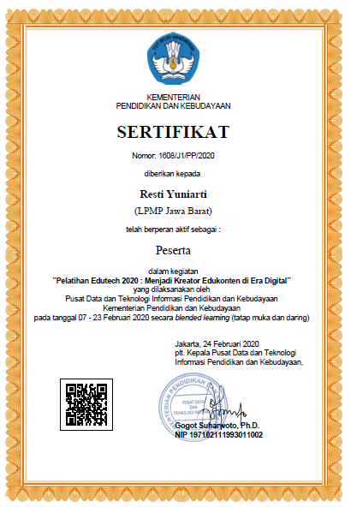
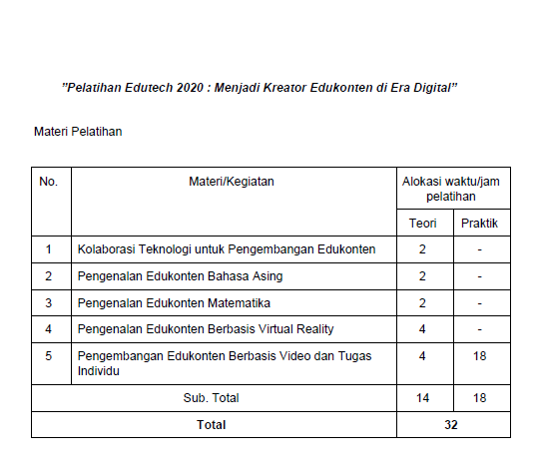
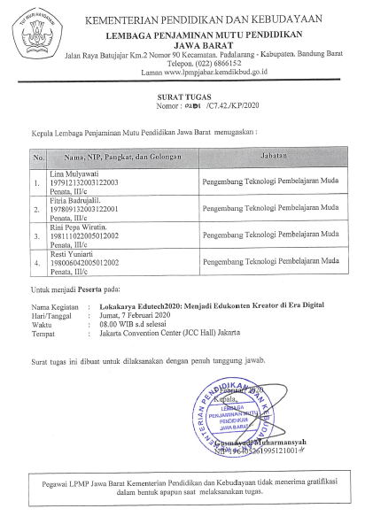
Contoh Bukti Fisik,

Slide 13
Mari kita refleksikan .....
Bagian mana yang belum terpenuhi ?
Apa kendala dalam memenuhinya?
Langkah perbaikan apa yang dapat dilakukan?

Slide 14
Pelatihan (PTP Pertama) berdasarkan Standar Kompetensi :
Diklat | Jenis Diklat
Manajerial | Diklat Kepemimpinan Bagi Fungsional PTP (Berdasarkan kurikulum LAN).
Teknis | Analisis dan Perancangan Media Pembelajaran Teknik Penulisan Naskah Media Pembelajaran Evaluasi Pemanfaatan Media Pembelajaran
Fungsional | Diklat Fungsional Pengembang Teknologi Pembelajaran Ahli Pertama

Slide 15
Pelatihan (PTP Muda) berdasarkan Standar Kompetensi :
Diklat | Jenis Diklat
Manajerial | Diklat Manajemen Pengembangan Teknologi Pembelajaran Tingkat Dasar
Teknis | Pengembangan hypermedia pembelajaran Teknik produksi, penyutradaraan dan manajemen produksi media dan hypermedia pembelajaran Pelatihan Penulisan Karya Ilmiah bidang Teknologi Pembelajaran
Fungsional | Diklat Fungsional Pengembang Teknologi Pembelajaran Ahli Muda

Slide 16
Pelatihan (PTP Madya) berdasarkan Standar Kompetensi :
Diklat | Jenis Diklat
Manajerial | Diklat Manajemen Pengembangan Teknologi Pembelajaran Tingkat Menengah
Teknis | Workshop Penerapan dan pemanfaatan aplikasi e-pembelajaran Strategi penyebarluasan inovasi pembelajaran
Fungsional | Diklat Fungsional PTP Tingkat Lanjutan ( Berjenjang ) Fungsional ke PTP an Ahli Madya sesuai Permenpan Rb no 28/2017

Slide 17
Pelatihan (PTP Utama) berdasarkan Standar Kompetensi :
Diklat | Jenis Diklat | Contoh Nama Pelatihan / Penyelenggara
Manajerial | Diklat Manajemen Pengembangan Teknologi Pembelajaran Tingkat Lanjutan
Teknis | Pelatihan New Trend Technology atau new trend design instructional. Workshop strategi Difusi Inovasi Teknologi Pembelajaran terkini.
Fungsional | Diklat Fungsional Pengembang Teknologi Pembelajaran Ahli Utama

Slide 18
Sub Unsur: C. Pendidikan dan Pelatihan Prajabatan
Mengikuti Pendidikan dan Pelatihan Latsar CPNS Golongan III

Slide 19
Lakukan Evaluasi Diri...
Kriteria | Y/T | Catatan
Latihan Dasar CPNS yang diselenggarakan oleh instansi yang berwenang
Latihan Dasar CPNS yang dinilai hanya 1 kali untuk setiap PTP

Slide 20
Lakukan Evaluasi Diri...
Bukti fisik | Y/T | Catatan
Surat tugas mengikuti Latsar CPNS dari pejabat yang berwenang setingkat eselon II atau pejabat yang ditugaskan oleh eselon II minimal setingkat eselon III
Salinan STTPP atau sertifikat yang dilegalisasi pimpinan unit kerja setingkat eselon II atau pejabat yang ditugaskan oleh eselon II minimal setingkat eselon III

Slide 21
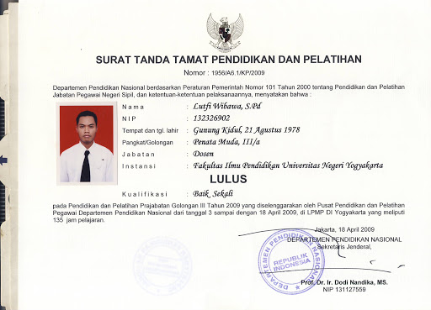
Contoh Bukti Fisik,
Apa lagi ya?

Slide 22
Mari kita refleksikan .....
Bagian mana yang belum terpenuhi ?
Apa kendala dalam memenuhinya?
Langkah perbaikan apa yang dapat dilakukan?

Slide 23
Berusaha dan Berdoa
Adalah
Kunci Keberhasilan

